Slide 1
Межмуниципальный семинар для тьюторов дошкольного образования Ярославского региона Тема: «Реализация рабочей программы воспитания в ДОО: от планирования к технологиям» Часть 1 21 декабря 2021 г.
© ГАУ ДПО ЯО ИРО
© Кафедра дошкольного образования
© Зятинина Т.Н., Захарова Т.Н.

Slide 2
С вами сегодня:
Татьяна Николаевна Захарова,
заведующий кафедрой дошкольного образования ГАУ ДПО ЯО «Институт развития образования», кандидат педагогических наук,
слушатель ДПП ПК «Проектирование рабочих программ воспитания в дошкольных образовательных организациях» ФГБНУ «Институт изучения детства, семьи и воспитания» РАО
Татьяна Николаевна Зятинина,
старший преподаватель кафедры дошкольного образования ГАУ ДПО ЯО «Институт развития образования»,
слушатель ДПП ПК «Проектирование рабочих программ воспитания в дошкольных образовательных организациях» ФГБНУ «Институт изучения детства, семьи и воспитания» РАО

Slide 3
Что важно обсудить
Подходы к планированию воспитательной деятельности в ДОО
Организация воспитательной деятельности в ДОО: воспитательные события в укладе детского сада

Slide 4
Рекомендуемая структура Рабочей программы – она должна соответствовать структуре Примерной рабочей программы воспитания в ДОО
№ | Содержание | Стр.
Пояснительная записка
1. Целевой раздел | Целевые ориентиры и планируемые результаты Программы воспитания
1.1. | Цель Программы воспитания
1.2. | Методологические основы и принципы построения Программы воспитания
1.2.1. | Уклад образовательной организации
1.2.2. | Воспитывающая среда
1.2.3. | Общности (сообщества) ДОУ
1.2.4. | Социокультурный компонент
1.2.5. | Деятельности и культурные практики
1.3. | Требования к планируемым результатам освоения Программы воспитания
1.3.1. | Целевые ориентиры воспитательной работы для детей младенческого и раннего возраста (до 3 лет)
1.3.2. | Целевые ориентиры для детей дошкольного возраста (до 8 лет)
2. Содержательный раздел | Содержание Программы воспитания
2.1. | Содержание воспитательной работы по направлениям воспитания
2.1.1. | Патриотическое воспитание
2.1.2. | Социальное направление воспитания
2.1.3. | Познавательное направление воспитания
2.1.4. | Физическое и оздоровительное направление воспитания
2.1.5. | Трудовое направление воспитания
2.1.6. | Этико – эстетическое направление воспитания
2.2. | Особенности реализации воспитательного процесса
2.3. | Особенности взаимодействия с семьями воспитанников в процессе реализации Программы воспитания
3. Организационный раздел | Организационные условия реализации Программы воспитания
3.1. | Общие требования к условиям реализации Программы воспитания
3.2. | Взаимодействие взрослых с детьми. События ДОУ.
3.3. | Организация предметно – пространственной среды
3.4. | Кадровое обеспечение воспитательного процесса
3.5. | Нормативно-методическое обеспечение реализации Программы воспитания
3.6. | Особые требования к условиям обеспечения достижения планируемых личностных результатов в работе с особыми категориями детей
3.7. | Календарный план воспитательной работы МДОУ «Детский сад №…» на 2021-22 уч.г.

Slide 5
Цель воспитания
Инвариантная часть | Вариативная часть (пример)
Общая цель воспитания в ДОО – личностное развитие дошкольников и создание условий для их позитивной социализации на основе базовых национальных ценностей российского общества через: 1) формирование ценностного отношения к окружающему миру, другим людям, себе; 2) овладение первичными представлениями о базовых ценностях, а также выработанных обществом нормах и правилах поведения; 3) приобретение первичного опыта деятельности и поведения в соответствии с базовыми национальными ценностями, нормами и правилами, принятыми в обществе | 1. Формирование предпосылок информационной культуры и первичного опыта поведения в цифровой среде 3. Формирование уважения к социокультурным традициям Ярославского региона, представлений о традиционных праздниках, опыта участия в значимых местных событиях

Slide 6
Задачи воспитания (на примере направления «Патриотическое воспитание»)
Направление воспитания | Общие задачи по направлению | Младенческий и ранний возраст (до 3-х лет) |  | Дошкольный возраст (до 8 лет)
 |  | Инвариантные задачи | Вариативные задачи | Инвариантные задачи | Вариативные задачи
Патриотическое | 1) Формирование любви к родному краю, родной природе, родному языку, культурному наследию своего народа. 2) Воспитание любви, уважения к своим национальным особенностям и чувства собственного достоинства как представителя своего народа. 3) Воспитание уважительного отношения к народу России в целом, своим соотечественникам и согражданам представителям всех народов России, к ровесникам, родителям, соседям, старшим, другим людям вне зависимости от их этнической принадлежности. 4) Воспитание любви к родной природе, природе своего края, России, понимания единства природы и людей и бережного ответственного отношения к родной природе | 1. Формирование у ребенка привязанности, любви к семье и близким, окружающему миру | 1. Формирование интереса к семейным и местным традициям, праздникам | 1. Воспитание у ребенка любви к своей малой родине и к стране 2. Формирование и поддержание чувства привязанности к родному дому, семье, близким людям 3. Подготовка к будущей семейной жизни к роли матери и отца | 1. Формирование представления о традициях, праздниках регионального и местного уровня 2. Формирование первичного опыта участия в подготовке и проведении традиционных местных праздников и социально-значимых событий

Slide 7
Рекомендации по разработке календарного плана
воспитательной деятельности в ДОО
Календарный план воспитательной работы в ДОО строится на основе базовых ценностей, целей и задач воспитательной деятельности, отраженных в Рабочей программе воспитания.
В основе Календарного плана воспитательной деятельности лежат конкретные события, происходящие в ДОО
Календарный план воспитательной работы может быть представлен в любой удобной для ДОО форме, где будут отображены основные события и проекты, которые могут быть реализованы педагогами совместно с родителями в разные временные интервалы — от одного дня до нескольких месяцев
Для разработки КПВ рекомендуется ориентироваться на ключевые воспитательные события, обозначенные в Примерном календарном плане воспитательной работы на 2021/2022 учебный год (утв. распоряжением NoР-196 Министерства просвещения Российской Федерации 23 августа 2021 года)

Slide 8
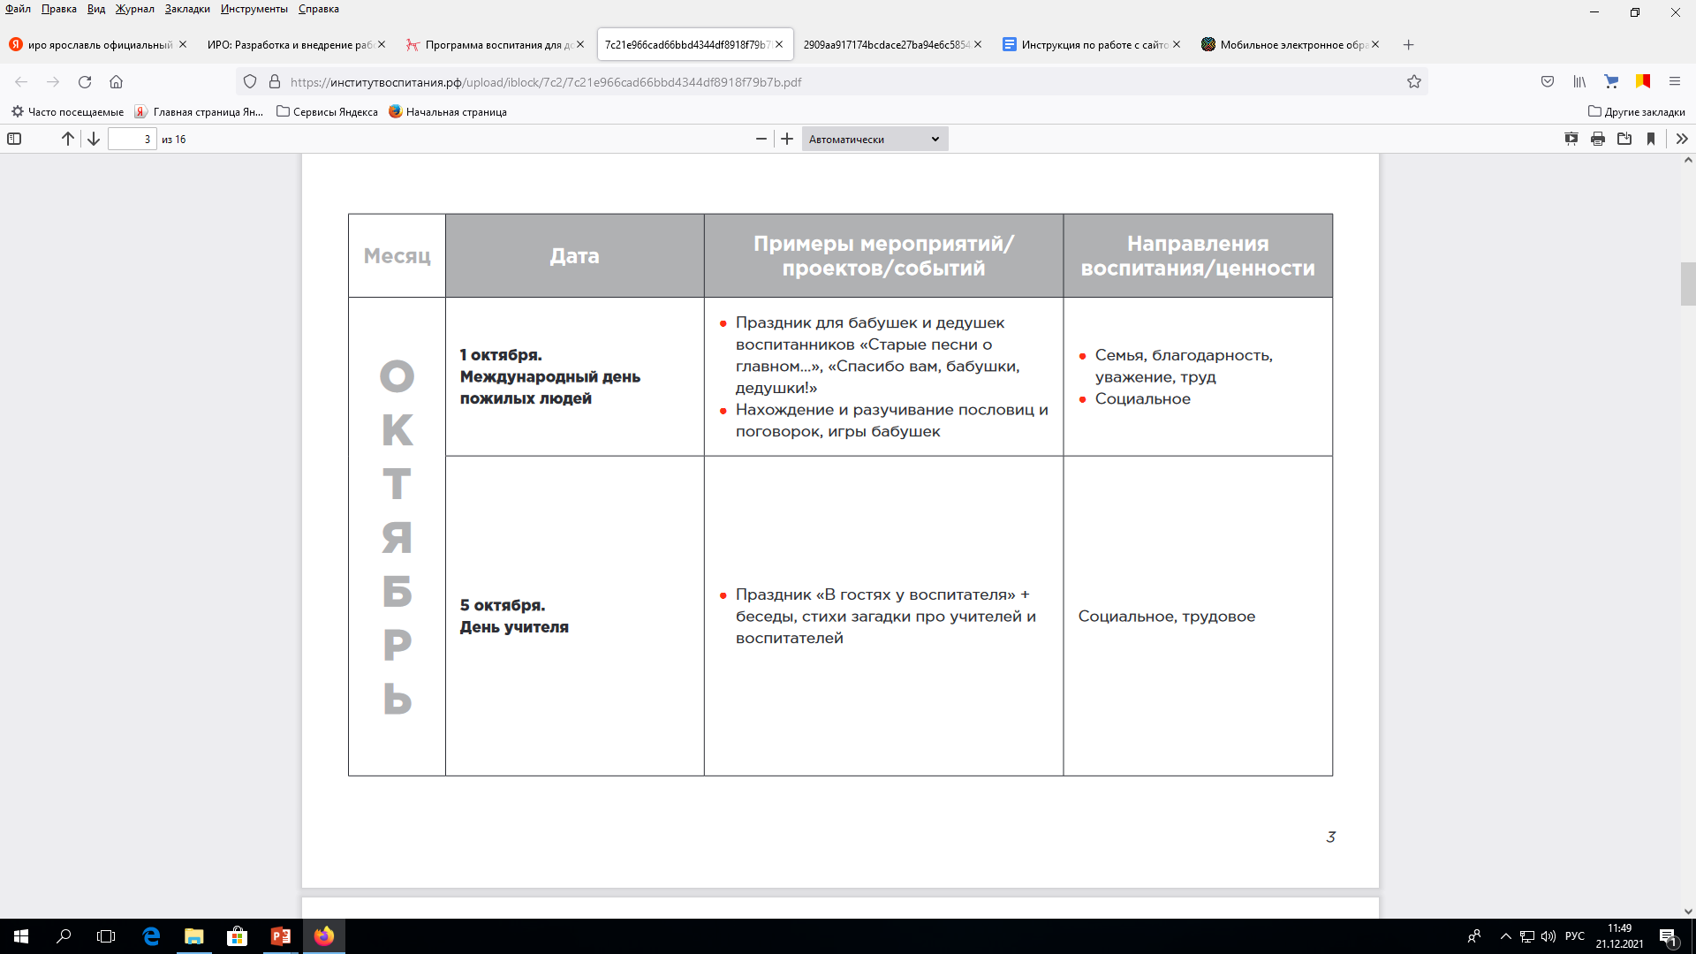
Рекомендации по разработке календарного плана
воспитательной деятельности в ДОО
5. Возможные варианты модели Календарного плана воспитательной деятельности :
по направлениям образовательной деятельности:
по направлениям воспитательной деятельности;
по темам проектной деятельности (коллективные творческие дела и проекты);
план, в основе которого лежит событийный принцип;
план, в основе которого лежит календарное планирование, привязанное к устоявшимся праздникам и событиям;
план, в основе которого лежат традиции и праздники ДОО.
Помимо перечисленных, можно составить и иные варианты календарного плана воспитательной работы.

Slide 9
Рекомендации по разработке календарного плана
воспитательной деятельности в ДОО
5. Возможные варианты модели Календарного плана воспитательной деятельности :
по направлениям образовательной деятельности:
по направлениям воспитательной деятельности;
по темам проектной деятельности (коллективные творческие дела и проекты);
план, в основе которого лежит событийный принцип;
план, в основе которого лежит календарное планирование, привязанное к устоявшимся праздникам и событиям;
план, в основе которого лежат традиции и праздники ДОО.
Помимо перечисленных, можно составить и иные варианты календарного плана воспитательной работы.

Slide 10
Рекомендации по разработке календарного плана
воспитательной деятельности в ДОО
Авторский коллектив Примерной рабочей программы воспитания и примерного календарного плана воспитательной работы в ДОО рекомендует строить планирование деятельности по направлениям воспитания, и опираться на фазы освоения детьми раннего и дошкольного возраста базовых ценностей:
1 фаза - погружение-знакомство, которое реализуется в различных формах (чтение, просмотр, наблюдение, экскурсии и пр.);
2 фаза - разработка и реализация коллективного проекта, в рамках которого осуществляется активная совместная и индивидуальная деятельность участников (детей и взрослых) и создаются творческие продукты;
3 фаза - организация события, в котором воплощается смысл ценности.
! Данная последовательность является циклом, который при необходимости может повторяться в расширенном, углубленном и соответствующем возрасту варианте неограниченное количество раз.
!! Данный цикл является примерным. На практике цикл может начинаться с яркого события, после которого будет развертываться погружение и приобщение к культурному содержанию на основе ценности.
!!! События, формы и методы работы по реализации каждой ценности в пространстве воспитания могут быть интегративными. Например, одно и то же событие может быть наполнено содержанием нескольких направлений воспитательной работы одновременно

Slide 11
Форма календарного плана воспитательной деятельности в ДОО: что рекомендует авторский коллектив Примерной рабочей программы воспитания
и Примерного календарного плана воспитания
Направление воспитания | Фазы воспитательной работы | Сент | Окт | Ноя | Дек | Янв | Фев | Мар | Апр | Май | Июнь ….
Патриотическое | Ознакомление
 | Коллективный проект
 | Событие
Социальное | Ознакомление
 | Коллективный проект
 | Событие
Физическое и оздоровительное | Ознакомление
 | Коллективный проект
 | Событие
Трудовое | Ознакомление
 | Коллективный проект
 | Событие
Этико-эстетическое | Ознакомление
 | Коллективный проект
 | Событие
Познавательное | Ознакомление
 | Коллективный проект
 | Событие

Slide 12
Примеры заполнения фрагмента календарного плана воспитательной работы
Направление воспитания | Фазы воспитательной работы | Март | Апрель | Май
Патриотическое | Ознакомление | Просмотр видеоматериалов, чтение книг, беседы дома с родственниками, рассматривание фотографий из домашнего архива, слушанье и заучивание песен и стихов военно-патриотической тематики
 | Коллективный проект | «Аллея победителей» Высаживание луковиц тюльпанов. Наблюдение за развитием растений. Подготовка презентации «Аллея победителей»: фотографии ветеранов ВОв, стихи, видеозаписи выступлений детей в группе и дома (чтение стихов, исполнение песен военно-патриотической тематики)
 | Событие |  |  | «Праздник Победы» Посещение мемориала воинам-победителям, возложение цветов, выращенных детьми, проведение концерта с выступлениями детей (приглашаются ветераны ВОв)

Slide 13
Примеры заполнения фрагмента календарного плана воспитательной работы
Направление воспитания | Фазы воспитательной работы | Сентябрь | Октябрь | Ноябрь
Социальное | Ознакомление | Чтение книг (сказок, стихов, рассказов) о маме, беседы с детьми в группе и дома
 | Коллективный проект |  | Подготовка праздника для мам и бабушек
 | Событие | «Детский сад встречает ребят» (праздник к 1 сентября) |  | «Мамин день» Праздник для мам и бабушек к Дню матери
Направление воспитания | Фазы воспитательной работы | Март | Апрель | Май
Трудовое | Ознакомление | Беседы с детьми в группе, беседы детей с родителями, просмотр фотографий, иллюстраций, видео-материалов, чтение книг о профессиях взрослых
 | Коллективный проект | Подготовка к празднику «Все профессии нужны, все профессии важны» (подготовка сценария, распределение ролей, выбор и заучивание стихов, песен, танцев, подготовка костюмов и декораций)
 | Событие |  |  | «Все профессии нужны. Все профессии важны!» (праздник к 1 мая)

Slide 14
Примеры заполнения фрагмента календарного плана воспитательной работы
Направление воспитания | Фазы воспитательной работы | Декабрь | Январь | Февраль
Физическое и оздоровительное | Ознакомление | Просмотр мультфильмов, чтение книг, беседы на тему зимних видов спорта, зимних игр и закаливания
 | Коллективный проект | «Наши зимние забавы» Проведение процедур закаливания. Подвижные игры на улице. Семейный фото-проект «Наши зимние забавы» Подготовка к семейному спортивному зимнему празднику в ДОО
 | Событие |  |  | «Зимние забавы» Семейный спортивный праздник
Направление воспитания | Фазы воспитательной работы | Ноябрь-декабрь | Декабрь-февраль | Февраль
Этико-эстетическое | Ознакомление | Чтение художественных произведений о зиме, беседы по ним
 | Коллективный проект | Выбор вместе с детьми художественного произведения для постановки спектакля Подготовка спектакля (декорации, роли и т.д.) детьми, педагогами, родителями
 | Событие |  |  | Показ детско-взрослого спектакля

Slide 15
Примеры заполнения фрагмента календарного плана воспитательной работы
Направление воспитания | Фазы воспитательной работы | Сентябрь | Октябрь | Ноябрь
Познавательное | Ознакомление | Чтение книг о поступлении в школу, о первоклассниках, об учебе. Сюжетные игры в школу Беседы, рассматривание фотографий о школе
 | Коллективный проект | «Привет, школьник!» Подготовка с детьми старшего дошкольного возраста подарков-сюрпризов для первоклассников – вчерашних выпускников ДОО (стихи, песни, написанные детьми книги, творческие работы и др. – на выбор детей)
 | Событие |  |  | «Привет, школа!» Проведение видео-марафона с участием первоклассников – выпускников ДОО и воспитанников ДОО

Slide 16
Материалы на сайте ФГБНУ
«Институт изучения детства, семьи и воспитания РАО»:
Примерная рабочая программа воспитания для дошкольных образовательных организаций, реализующих программы дошкольного образования: https://институтвоспитания.рф/upload/iblock/7bc/7bc395ef8a4bf40717730968aa38657c.pdf
Методические рекомендации по разработке и проектированию рабочих программ воспитания в ДОО (Проект): https://институтвоспитания.рф/upload/iblock/290/2909aa917174bcdace27ba94e6c58542.pdf
Рабочая тетрадь рабочей группы ДОО по проектированию рабочей программы воспитания: https://институтвоспитания.рф/upload/iblock/ff5/ff570b8022e737b874308f8cc3469656.pdf
Примерный календарный план воспитательной работы на 2021-2022 уч. год: https://институтвоспитания.рф/upload/iblock/7c2/7c21e966cad66bbd4344df8918f79b7b.pdf

Slide 17
Продолжение разговора – о технологиях…
Институт развития образования: Ваш профессиональный рост – наша работа

